Slide 1

LS Bigdata School
2조 분석 결과 보고서
2024. 05. 30
2조 정하연
강하연 김지유 박민서 이채은 정재성

Slide 2
0. 목차
1. 프로젝트 개요 및 팀구성
2. 데이터 전처리
3. EDA (탐색적 데이터 분석)
4. 군집화
5. 모델 학습 및 선택
6. 61번 데이터(추가건물) 분석
7. 과제 요약 및 자체 평가
Notes:
에너지 사용의 효율성을 높임으로써, 기후 변화 대응에 기여할 수 있음
재생 에너지의 사용을 촉진하고, 전력 소비의 지속 가능성을 높임
에너지 비용 절감 효과를 통해 기업의 운영 비용을 감소
효율적인 에너지 관리를 통해 기업의 경쟁력을 강화
ESG 목표 달성을 통해 기업의 사회적 책임을 다하고,
지속 가능한 경영을 실현
환경 보호와 관련된 사회적 인식을 높이고,
관련 정책 개발에 기여할 수 있음

Slide 3

1. 프로젝트 개요 및 팀 구성
프로젝트 주제 및 선정 배경
프로젝트 주제
ESG, 지속가능경영
E
S
G
Eco Power Insight:
개인 전력 절감 및
기업 ESG 실천 프로젝트
NVIRONMENTAL
OCIAL
OVERNACE
에너지 효율성 극대화
선정 배경
에너지 절약 + 비용절감
지역사회 기여
환경 문제의 심각성 ↑
에너지 효율성 ↑
전력 사용량 ↓
ESG경영 실천 방안 모색
지속 가능한
발전 추구
투명 + 신뢰성
합리적 의사결정 및 지속 가능 경영
Notes:
전 세계적으로 에너지 소비와 관련된 환경 문제는 날로 심각해지고 있습니다.
특히, 전력 사용량의 증가로 인한 탄소 배출은 기후 변화의 주요 원인 중 하나로 지목되고 있습니다. 이에 따라, 에너지 효율성을 높이고 전력 사용량을 줄이는 것은 지속 가능한 발전을 위해 매우 중요합니다. 개인과 기업 모두가 이러한 문제를 해결하기 위해 적극적인 역할을 수행할 필요성 대두, 이러한 배경에서, 개인과 기업이 협력하여 전력 사용량을 효율적으로 관리하고, ESG 경영을 실천할 수 있는 방안을 모색하는 프로젝트를 기획하게 되었습니다.

Slide 4




1. 프로젝트 개요 및 팀 구성
활용 방안
에너지 절약 실천
기획의도
1. 전력 사용량 예측 모델 활용
데이터 분석을 통해 전력 사용량을 정확하게 예측할 수 있는 모델 개발
전력 사용량의 변화 패턴을 분석하여 효율적인 에너지 관리 방안을 도출
ESG 경영 실천
소비자
에코 라이프
개인 / 기업
공급자
기상데이터 기반
전력 소비 예측량 제공 장려 앱 개발
2. 모바일 애플리케이션 개발
1 | 당일 예측된 전력사용량을 안내, 전력사용량을 낮출 수 있는 방안을 제공
2 | 다음날에 전날의 예측치와 실제 사용치를 비교하여 피드백
3 | 절약 전력량과 전기료를 매일 피드백 (에너지 절약을 위한 동기부여)
4 | 에너지 캐시백 및 은행 적금 가입 등 전력 사용량 절감 시의 추가 혜택 제공
전력소비를 줄이는 소비자
ESG 경영을 실천하는 기업
모바일 애플리케이션을 통한 절약 촉진 및 접근성 제약 해소
Notes:
Environmental (환경) : 예측된 전력 사용량 데이터를 바탕으로 에너지 효율성을 높이고, 탄소 배출을 줄일 수 있는 방안 제시
Social (사회) : 에너지 절약을 통한 비용 절감과 함께 지역 사회에 기여할 수 있는 방안 마련
Governance(지배구조) : 투명하고 신뢰성 있는 데이터 기반 의사결정을 지원 및 기업의 지속 가능 경영을 강화

Slide 5
1. 프로젝트 개요 및 팀 구성
기대 효과
데이터 기반 전력 사용량 예측
맞춤형 전력 절감 솔루션 제공
환경적 효과
경제적 효과
사회적 효과
기후변화대응
전력소비 지속 가능성
에너지 비용 절감 효과
기업 운영 비용 감소 및 경쟁력 강화
ESG 목표 달성
사회적 인식 개선
Notes:
에너지 사용의 효율성을 높임으로써, 기후 변화 대응에 기여할 수 있음
재생 에너지의 사용을 촉진하고, 전력 소비의 지속 가능성을 높임
에너지 비용 절감 효과를 통해 기업의 운영 비용을 감소
효율적인 에너지 관리를 통해 기업의 경쟁력을 강화
ESG 목표 달성을 통해 기업의 사회적 책임을 다하고,
지속 가능한 경영을 실현
환경 보호와 관련된 사회적 인식을 높이고,
관련 정책 개발에 기여할 수 있음

Slide 6
1. 프로젝트 개요 및 팀 구성
프로젝트 수행 절차 및 경과
약 2주 동안 데이터 탐색 및 예측 모델 개발
5월 20일 ~ 5월 30일
프로젝트 주제 선정 및
데이터 분석
탐색적 분석 (EDA)
예측 모델 개발 및
서비스 제공
프로젝트 주제 선정
데이터 현황 파악
데이터 전처리
기초 통계 분석
시계열 분석
군집화 및 군집 분석
예측 모델 개발
향후 발전 방향 제시
부합 서비스 제공
구분 | 기간 | 활동
요구사항 정의 및 분석 기획 | 5/20(월) ~ 5/21(화) | 문제 정의, 비스니스 관점 요구사항 정의, 프로젝트 주제 선정
데이터 전처리 | 5/22(수) ~ 5/24(금) | 데이터 정의, 데이터 현황 파악
탐색적 분석(EDA) | 5/24(금) ~ 5/27(월) | 기초 통계 분석, 시계열 분석, 군집 분석 등
모델 학습 및 선택 | 5/28(화) ~ 5/30(목) | 데이터를 사용하여 다양한 모델을 학습시키고 성능 평가
결론도출 | 5/30(목) | 최적 모델 선택

Slide 7
1. 프로젝트 개요 및 팀 구성
팀 구성
훈련생 | 주 역할 | 담당 업무
정하연(팀장) | 군집화, 61번 건물 모델링 | 각 건물 군집화 및 61번 건물 학습 모델 생성
강하연 | 모델링, 61번 건물 데이터 전처리 | 전체 데이터 기반 모델링 및 61번 건물 데이터 전처리
김지유 | 데이터 시각화 | EDA 분석 및 군집별 최적의 모델 탐색
박민서 | PPT 제작 | PPT 제작 및 결론 도출
이채은 | 전체 데이터 모델링, 61번 건물 모델링 | 전체 데이터 건물별 학습 모델 개발, 외부 데이터 수집 및 61번 건물 모델링
정재성 | 군집화, 모델링 | 결측치 보간, 데이터 전처리 및 군집별 모델링

Slide 8

2. 데이터 전처리
데이터 현황 파악
데이터 명세서
분석 구조도 (분석 프레임워크)
Train(학습)데이터와 Test(검증)데이터를 분석하여 높은 성능의 전력사용량 예측모델 생성
Train.csv
(1,224,000개)
Test.csv
(90,720개)
submission.csv
(20,160개)
데이터 확인
탐색적 분석 (EDA)
데이터
전처리
피처
엔지니어링
모델
훈련/검증
모델
튜닝/평가
모델
선택/활용
num | 각 건물의 건물 번호
power | 전력사용량(kWh)
temp | 기온(°C)
wind | 풍속(m/s)
hum | 습도(%)
prec | 강수량(mm)
sun | 일조량(hr)
non_elec | 비전기냉방시설
solar | 태양광시설보유
date_time | 날짜
- 학습 데이터: 전력사용량, 기온, 풍속, 습도 등 변수 존재
- 검증 데이터: 전력사용량을 제외한 동일 변수 존재
*파생 변수 생성
Year | 년
Month | 월
Day | 일
Weekday | 평일
Weekend | 주말
Hour | 시간
탐색적 데이터 분석 시도 → 피처 엔지니어링 → 예측모델 생성
확보한 데이터를 통한
결측치 보간
각 데이터간의 상관성 분석
Notes:
* 데이터 전처리 내용 구체적으로 넣어야할까용

Slide 9
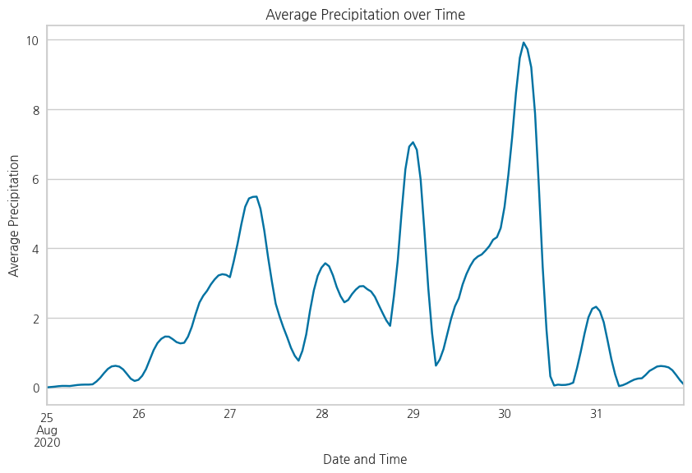
2. 데이터 전처리
결측치 파악 및 보간
test 데이터 결측치 개수 확인
2. 강수량 : 6시간 간격 값 존재
강수량 > 다수의 결측치(83.33%)로 인해 일반적인 선형 보간법이 아닌, quadratic(2차) 보간법 사용
train 데이터의 강수량도 선형이 아닌 2차 함수의 형태
temp(온도) | 6720(개)
wind(풍속) | 6720
hum(습도) | 6720
prec(강수량) | 8400
sun(일조량) | 6720
non_elec (비전기냉방) | 7784
solar(태양광) | 8456
결측치 보간
1. 비전기냉방, 태양광 : 불규칙적 값 존재
3. 온도, 풍속, 습도, 일조량 : 3시간 간격 값 존재
train 데이터로 건물 별 비전기냉방 및 태양광 보유 여부 파악
train 데이터를 이용하여 건물 별 비전기냉방 및 태양광 보유 여부 추출 후 test 데이터에 보간
온도, 풍속, 습도 = 선형 보간법 사용
일조량의 범위 0 ~ 3
( train 데이터의 일조량의 범위 0 ~ 1)
일조량만 MinMaxScaler 적용 후 결측치 보간
Notes:
불규칙적 값 존재 : 빈칸 개많음
비전기랑 태양열은 트레인 데이터로 알 수 있음
트레인 데이터랑 똑같게 ㅋㅋ
* 표 넣 말 ㅋㅋ (여쭤보기)

Slide 10
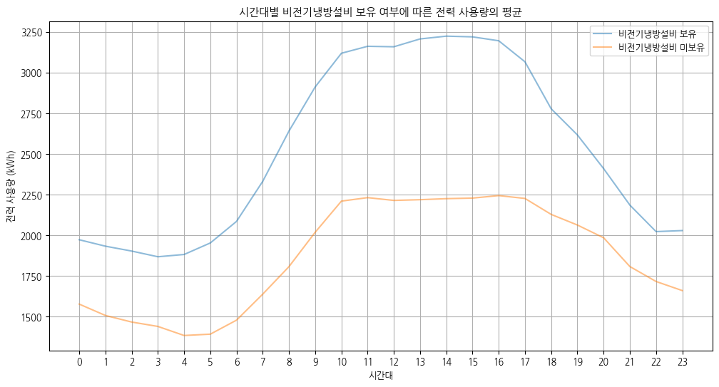
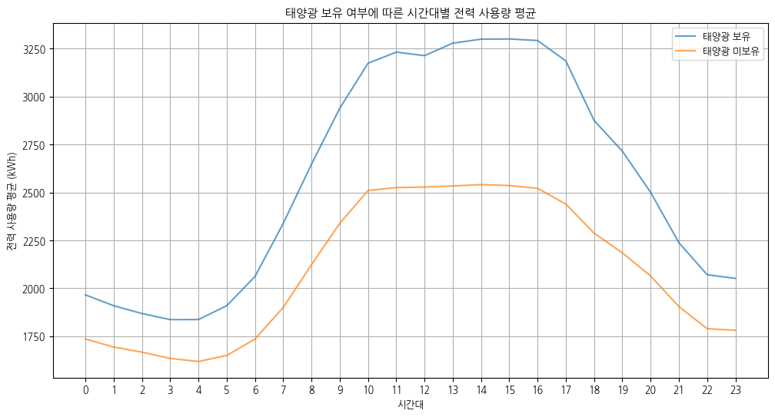
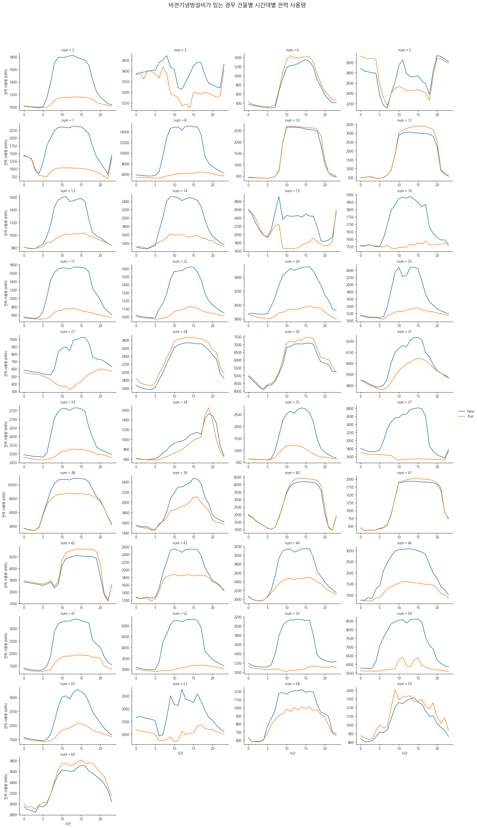
3. 탐색적 분석 (EDA) - 기초 통계 분석
범주형 변수(비전기냉방시설/태양광보유) 전력 사용량 분석
비전기냉방시설/태양광 보유 여부와 전력사용량의 관계
▶ 범주형 변수 우선 파악
▶ 전력 감소 여부 판별 불가
▶ 시설 유/무 건물의 차이 발견 X
▶ 보유 – 미보유 그래프 개형 차이 없음
Notes:
1. 비전기냉방설비 보유한 건물이 평균 전력 사용량이 낮을거라 예측
2. 근데 아님
3. 왜 ? : 쿨러 있없 전후를 알 수 없음, 전력 감소 여부를 판별할 수 없음, 그래프 개형의 큰 차이를 발견할 수 없음
결론 : ㅂㅇ

Slide 11
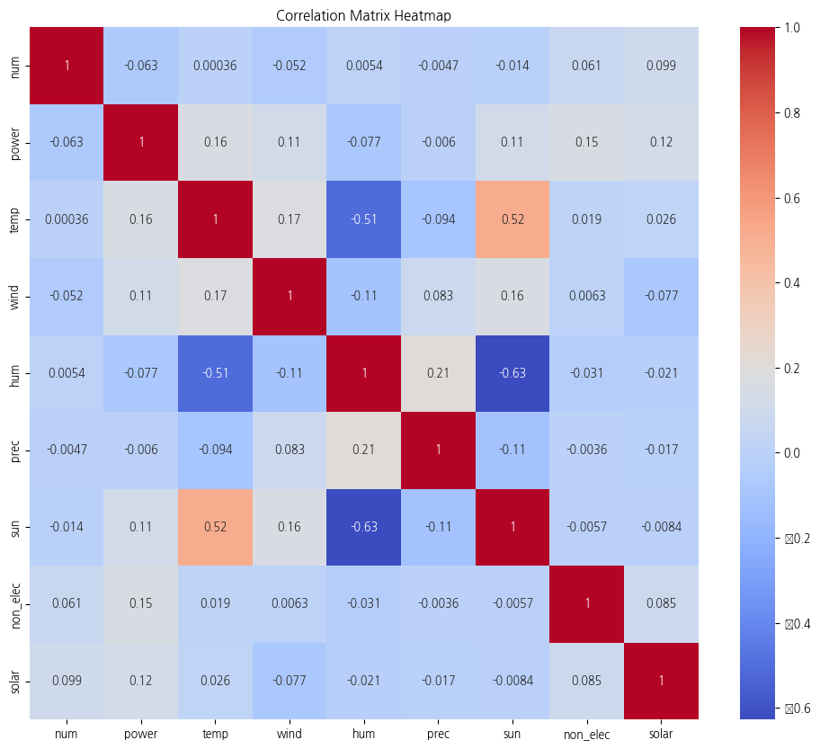
3. 탐색적 분석 (EDA) – 기초 통계 분석
HEATMAP(히트맵) – 상관관계 분석(1)
변수 ‘power(전력사용량)’
타 변수의 상관관계 분석
▶ 각 변수들의 상관계수가
전체적으로 확연히 드러나지 않음
(-0.077 ~ 0.16)
Notes:
상관계수가 전체적으로 낮은값임
-> 우리가 보려는게 파워와의 상관관계가 높은것
그나마 높은애들이 0.1 이상
색칠한 애들이 0.1 보다 높음 ㅋㅋ
히트맵을 찍어보니 power와 다른 변수들 가느이 상관계수가 꽤 낮더라,, 그래서 건물별로 주말, 주중 나눠서 그래프를 그려봤다.
Power 한줄표

Slide 12
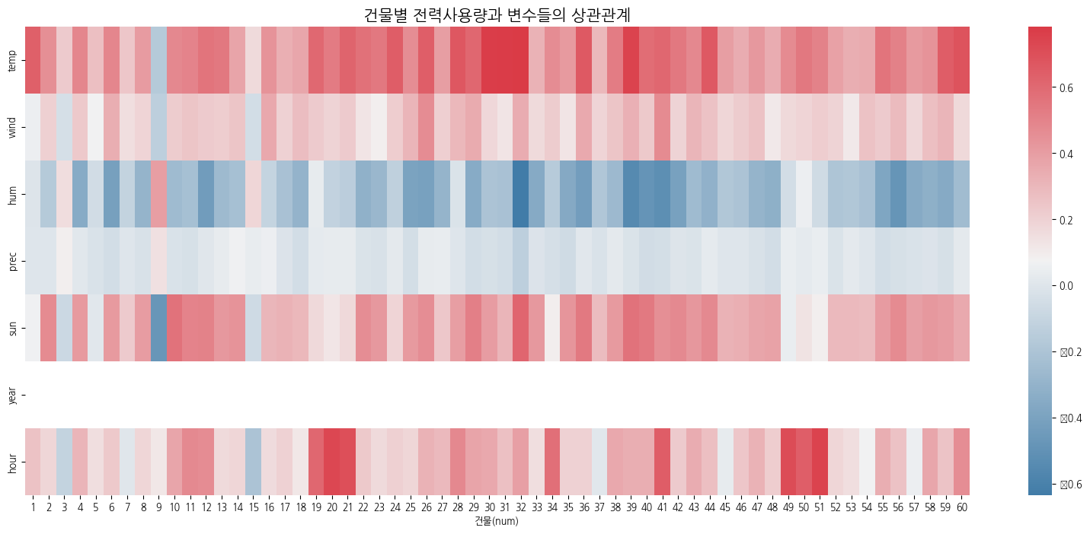
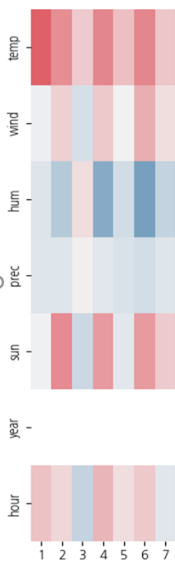
3. 탐색적 분석 (EDA) - 기초 통계 분석
HEATMAP(히트맵) – 상관관계 분석(2)
건물별 전력 사용량과 각 변수 간 상관관계
▶ 각 건물별 파라미터간 상관관계의 차이 존재
▶ 건물별 주요 변수 상이
Notes:
히트맵 상관계수 적음
그래서 ? ㅇㅋㅋ 각 건물별로 찍음 ㅇ
그랬더니 각 건물별로 파라미터간 상관관계의 차이가 있음
전체적으로 보지 말고 건물별로 – 비슷한 건물별로 상관계수를 자세히 봄 ㅋ
건물별로 주요 변수가 다름

Slide 13
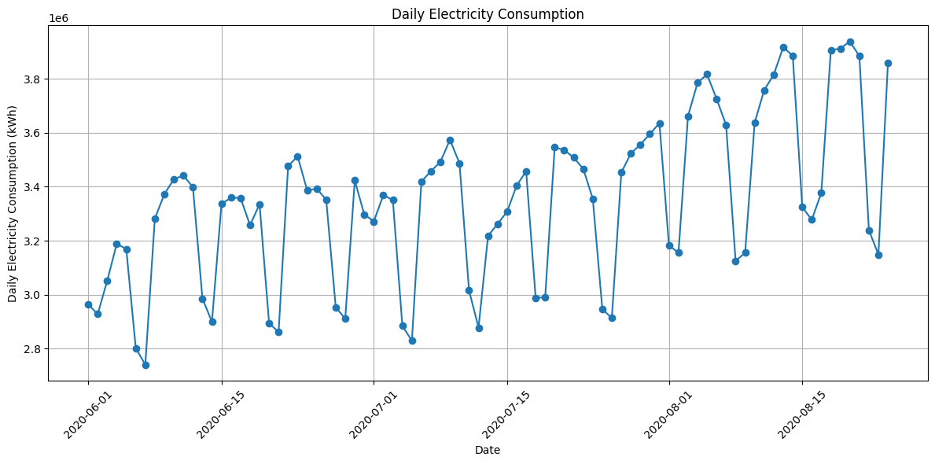
3. 탐색적 분석 (EDA) – 시계열 분석
요일에 따른 전력사용량 시각화
평일 데이터
주말 데이터
임시 공휴일
요일별 전력사용량의 상관관계
▶ 주말에는 전력사용량이 평일보다 확연히 낮음
▶ 건물별 주중/주말의 전력사용량 시각화 필요성
Notes:
건물별ㄹ온도에 따른 전력 사용량
-> 온도와 전력의 상관관계를 보기ㅇ위함
모든 건물이 비슷한 경향성을 띄고 있음

Slide 14
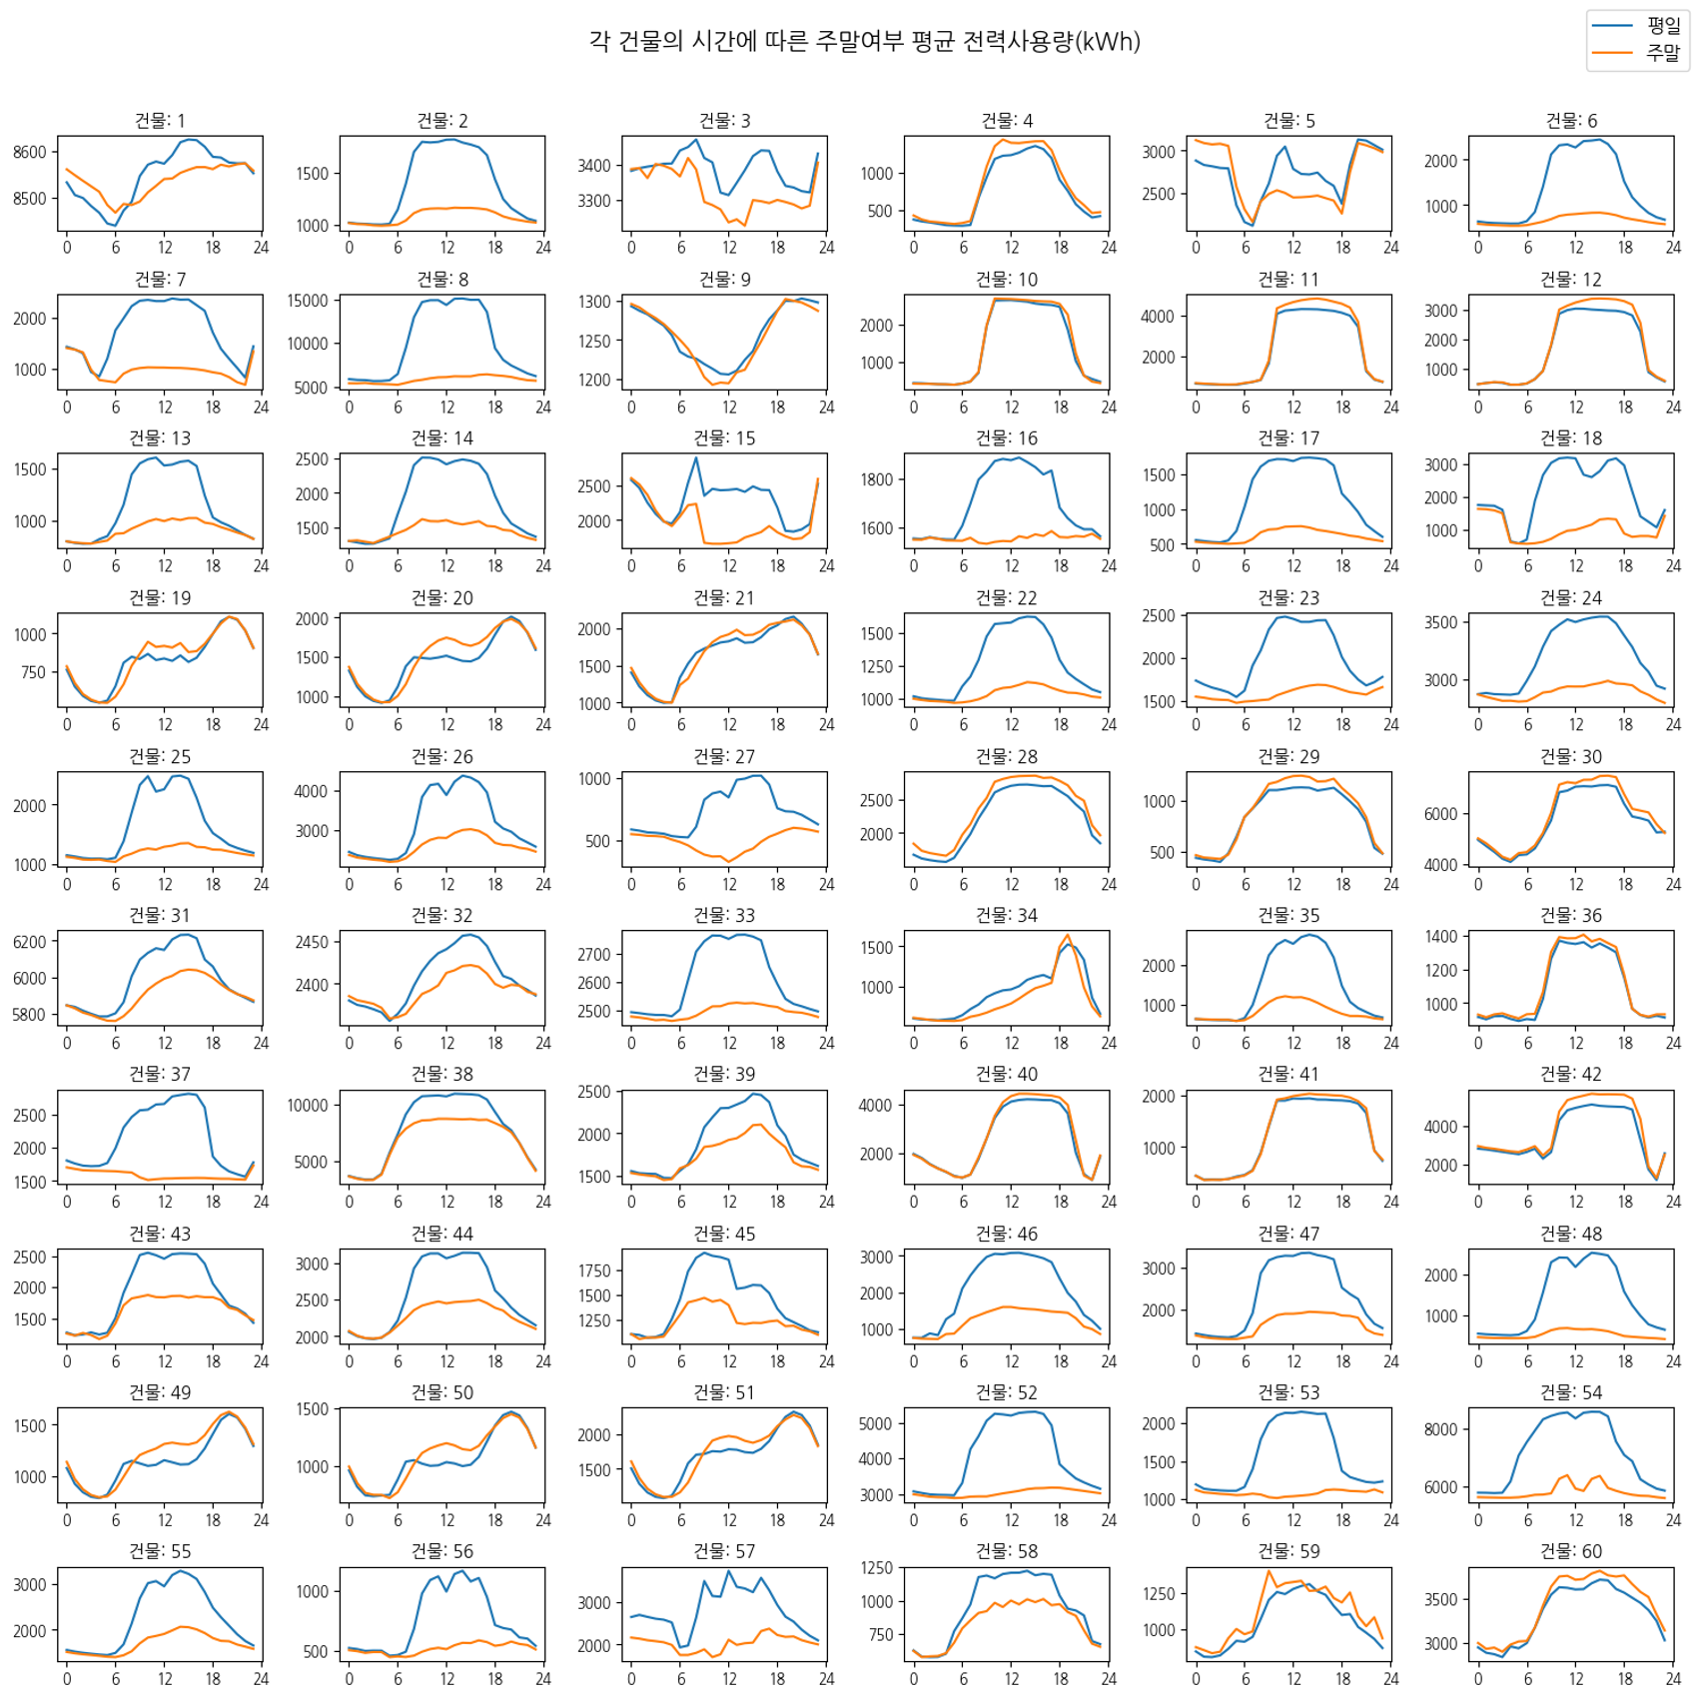
4. 군집화
* 군집화 선택 이유
군집화를 통한 데이터 패턴 직관적 이해
Notes:
건물별로 전력사용량 시각화를 해봤더니, 개형이 모두 다르더라. 그래서 유사한 개형별로 군집화해야겠다고 생각함.
따라서 전력사용량 정규화 진행하여 유사한 개형별로 군집화를 진행했다.
4개의 군집으로 하는게 실루엣 계수가 가장 낮더라. 그래서 군집 4개로 결정.

Slide 15
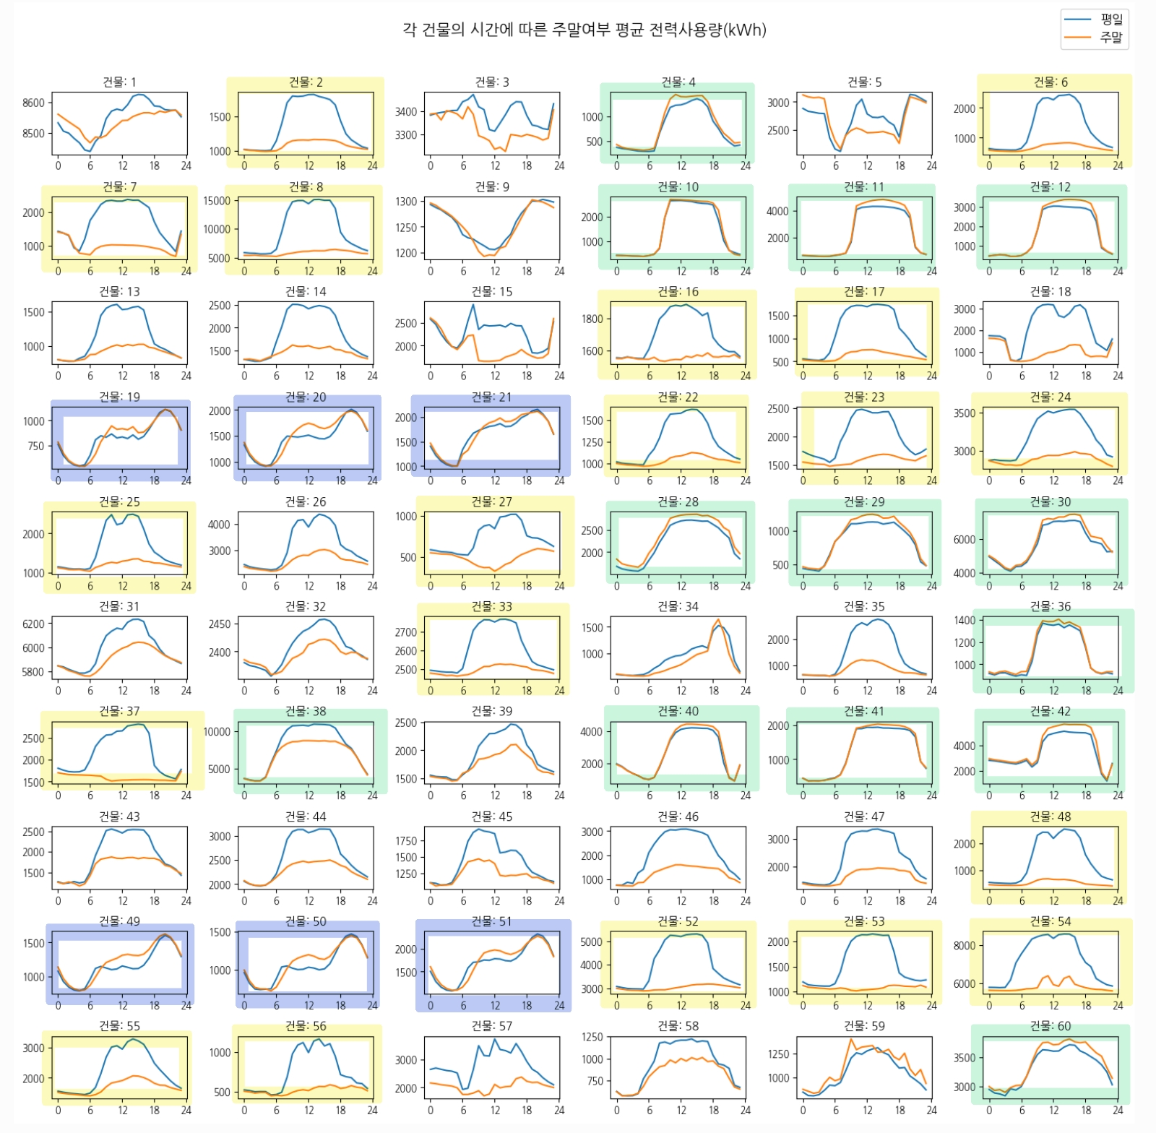
4. 군집화
* 군집화 선택 이유
군집화를 통한 데이터 패턴 직관적 이해
Notes:
건물별로 전력사용량 시각화를 해봤더니, 개형이 모두 다르더라. 그래서 유사한 개형별로 군집화해야겠다고 생각함.
따라서 전력사용량 정규화 진행하여 유사한 개형별로 군집화를 진행했다.
4개의 군집으로 하는게 실루엣 계수가 가장 낮더라. 그래서 군집 4개로 결정.

Slide 16
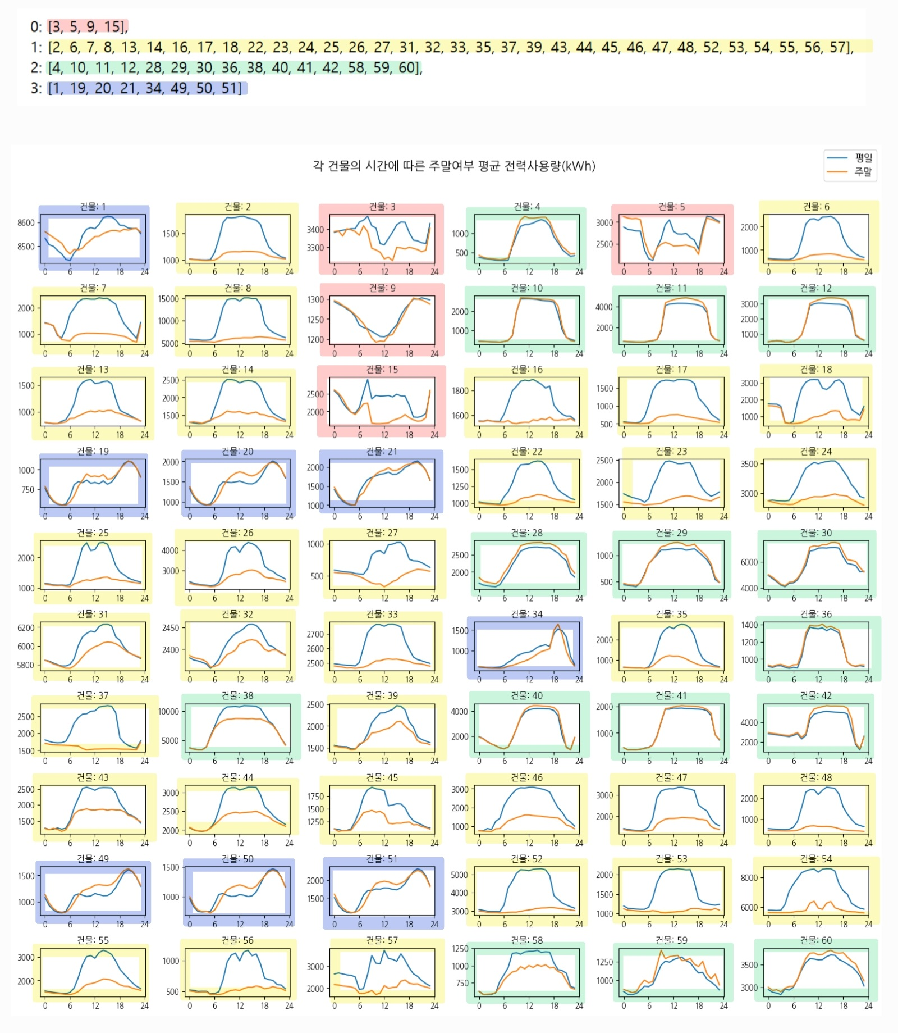
4. 군집화
* 군집화 선택 이유
군집화를 통한 데이터 패턴 직관적 이해
Notes:
건물별로 전력사용량 시각화를 해봤더니, 개형이 모두 다르더라. 그래서 유사한 개형별로 군집화해야겠다고 생각함.
따라서 전력사용량 정규화 진행하여 유사한 개형별로 군집화를 진행했다.
4개의 군집으로 하는게 실루엣 계수가 가장 낮더라. 그래서 군집 4개로 결정.

Slide 17
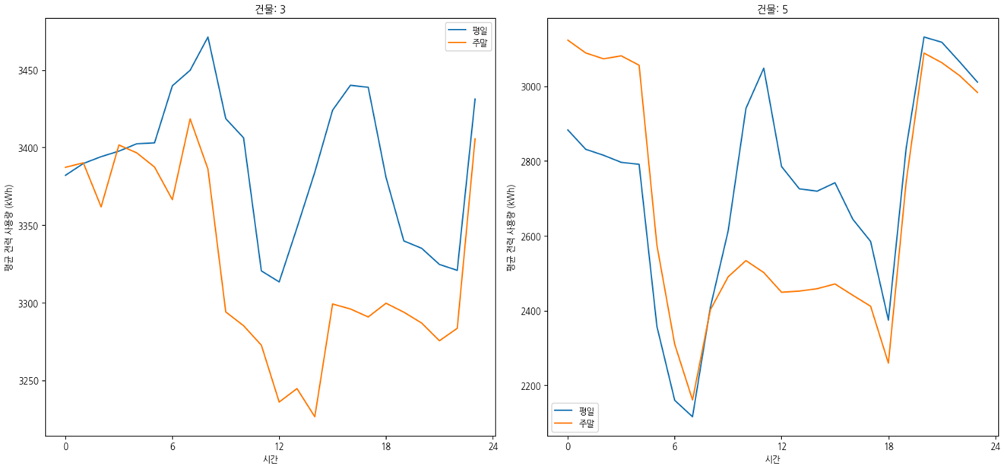
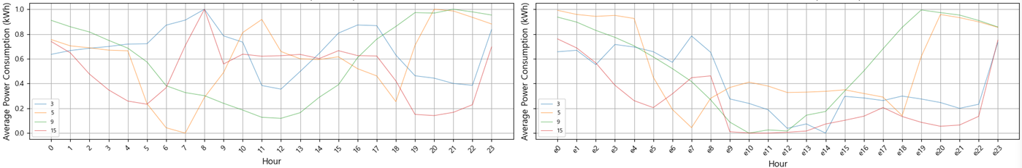
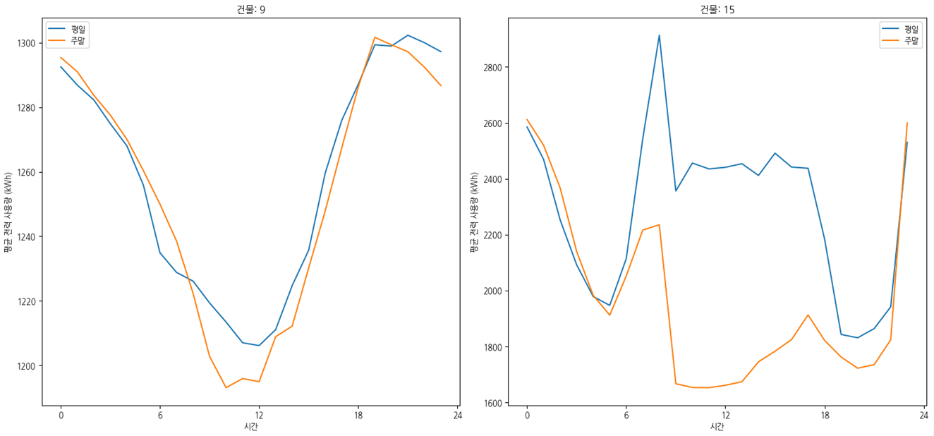
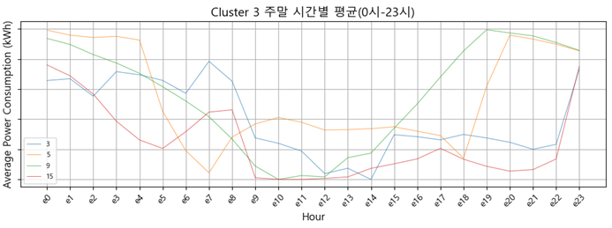
4. 군집화
군집화 : K-means clustering (n = 4)
▶ 실루엣계수 (Silhouette Score: 0.4519121761129534)
▶ n=4 / n=5 설정 모델 중, 종합적인 모델의 성능(SMAPE)이 n=4로 설정했을 때 우세
Cluster 0 : [3, 5, 9, 15]
▶ Cluster 0의 평일/주말 시간별 평균에 따른 전력 사용량
Cluster 0 평일 시간별 평균 (0시 ~ 23시)
Cluster 0 주말 시간별 평균 (0시 ~ 23시)
Notes:
각 건물별 특이점 발견 X

Slide 18
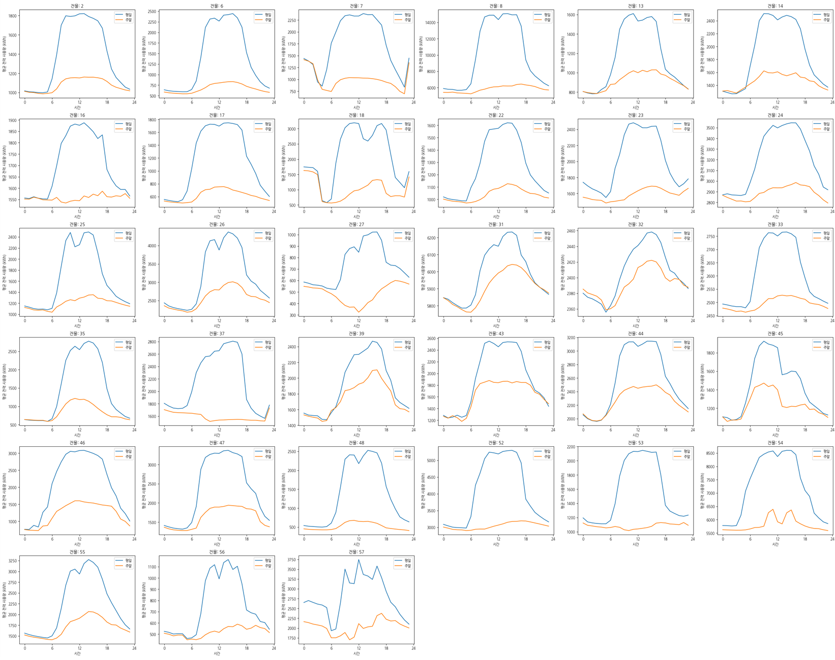
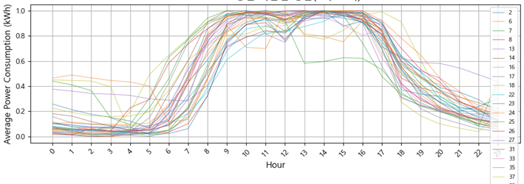
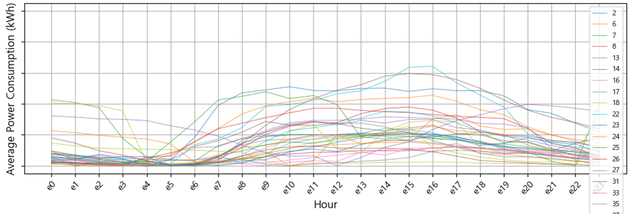
4. 군집화
군집화 : K-means clustering (n = 4)
Cluster 1 : [2, 6, 7, 8, 13, 14, 16, 17, 18, 22, 23, 24, 25, 26, 27, 31, 33, 35, 37, 39, 43, 44, 45, 46, 47, 48, 52, 53, 54, 55, 56, 57]
▶ Cluster 1의 평일/주말 시간별 평균에 따른 전력 사용량
Cluster 1 평일 시간별 평균 (0시 ~ 23시)
Cluster 1 주말 시간별 평균 (0시 ~ 23시)
Notes:
주중엔 낮시간에 전력사용량 크고, 주말에는 주중대비 전력사용량이 낮음

Slide 19
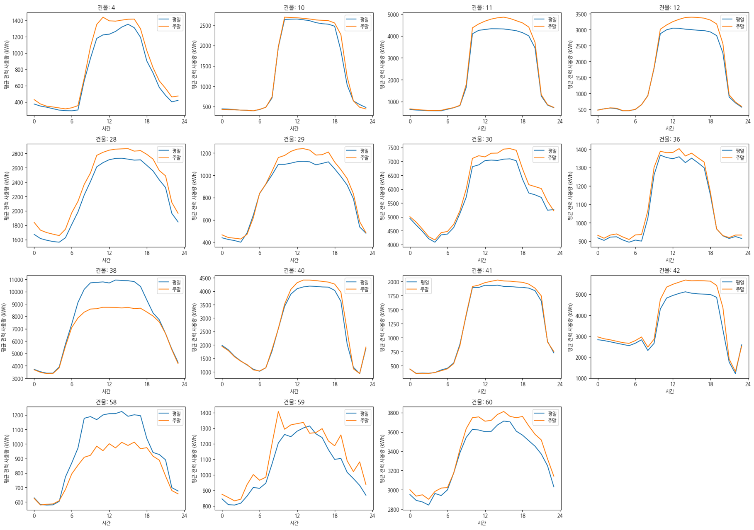
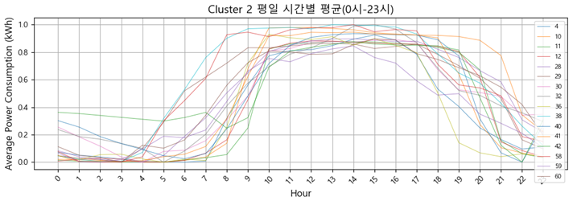
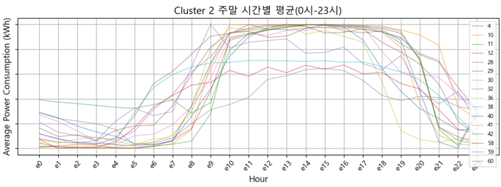
4. 군집화
군집화 : K-means clustering (n = 4)
Cluster 2 : [4, 10, 11, 12, 28, 29, 30, 32, 36, 38, 40, 41, 42, 58, 59, 60]
▶ Cluster 2의 평일/주말 시간별 평균에 따른 전력 사용량
Notes:
주말과 주중모두 전력사용량이 높고 유사함

Slide 20
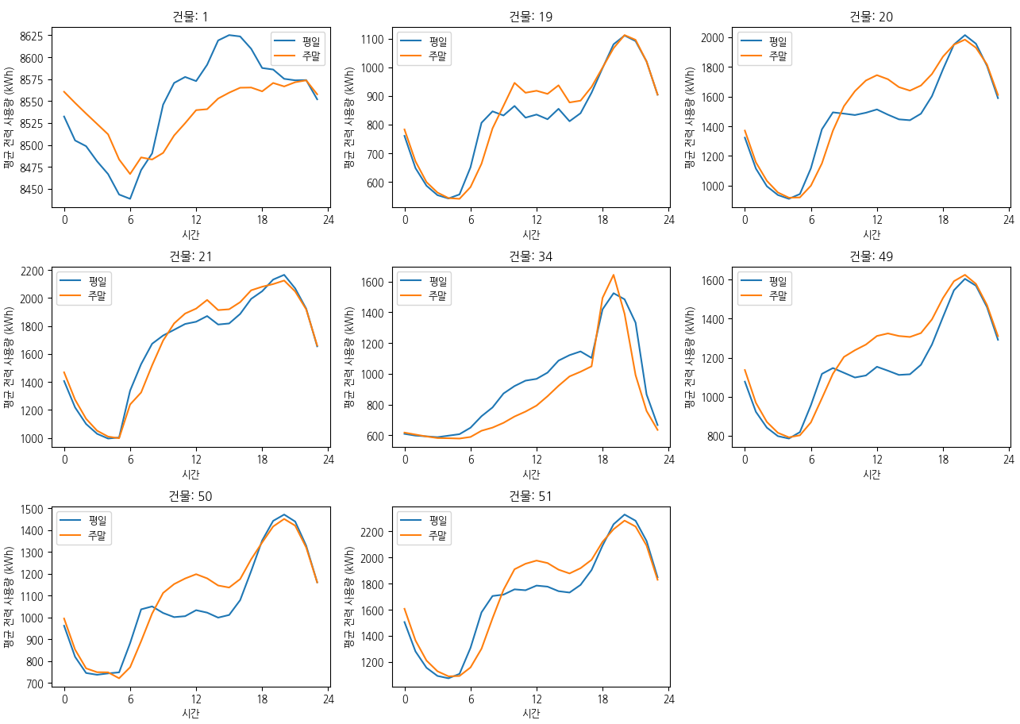
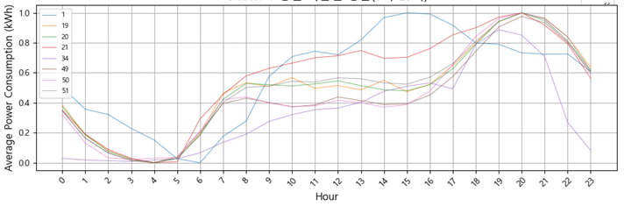
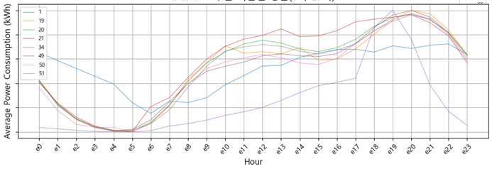
4. 군집화
군집화 : K-means clustering (n = 4)
Cluster 3 : [1, 19, 20, 21, 34, 49, 50, 51]
▶ Cluster 3의 평일/주말 시간별 평균에 따른 전력 사용량
Cluster 3 평일 시간별 평균 (0시 ~ 23시)
Cluster 3 주말 시간별 평균 (0시 ~ 23시)
Notes:
주말과 주중 모두 오후 시간대에 전력사용량이 증가하는 추세를 보임

Slide 21
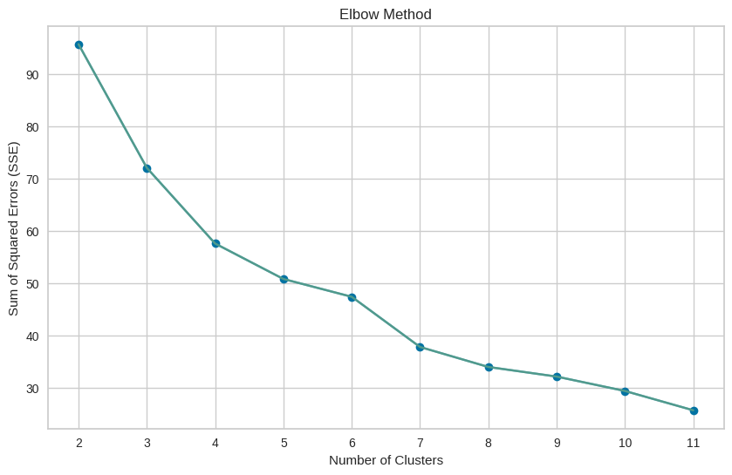
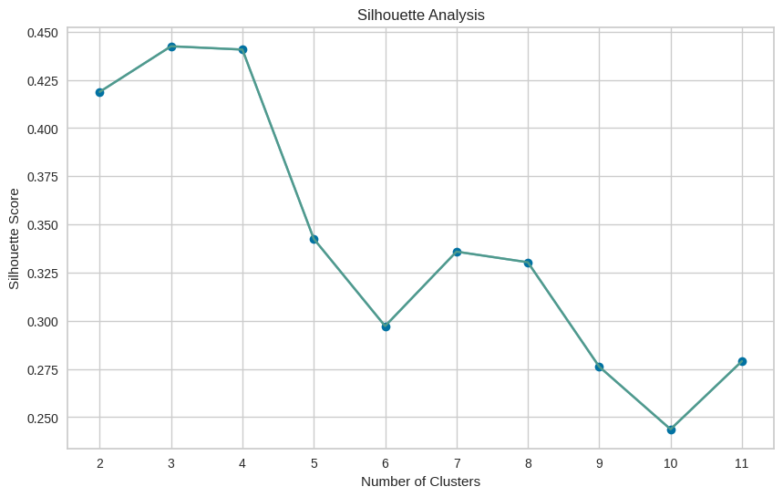
4. 군집화
군집 수 선택(1) - Elbow Method, Silhouette Analysis
Elbow Method
▶ 최적의 군집 수 : 4 or 5
▶ SSE (오차 제곱합) 완만해지는 구간인
4-5, 5-6
Silhouette Analysis
▶ 최적의 군집 수 : 3 or 4
▶ 실루엣 계수 : 1에 가까울수록 군집화
* 두 경우 모두 충족하는 ‘4’로 군집화
Notes:
최적의 군집 수를 결정하기 위해 SSE (오차 제곱합) 완만해지는 구간 4-5 선택
기울기 수치 나타내기 (json)
완만해지는 구간 45 후보가 2개
딱봐도 5가 나아보임
4로 한 이유 : 실루엣 1에 가까울수록 좋음
3-4가 가장 높음
두 가지를 충족함
엘보우 메쏘드랑 실루엣 ㅋㅋ

Slide 22
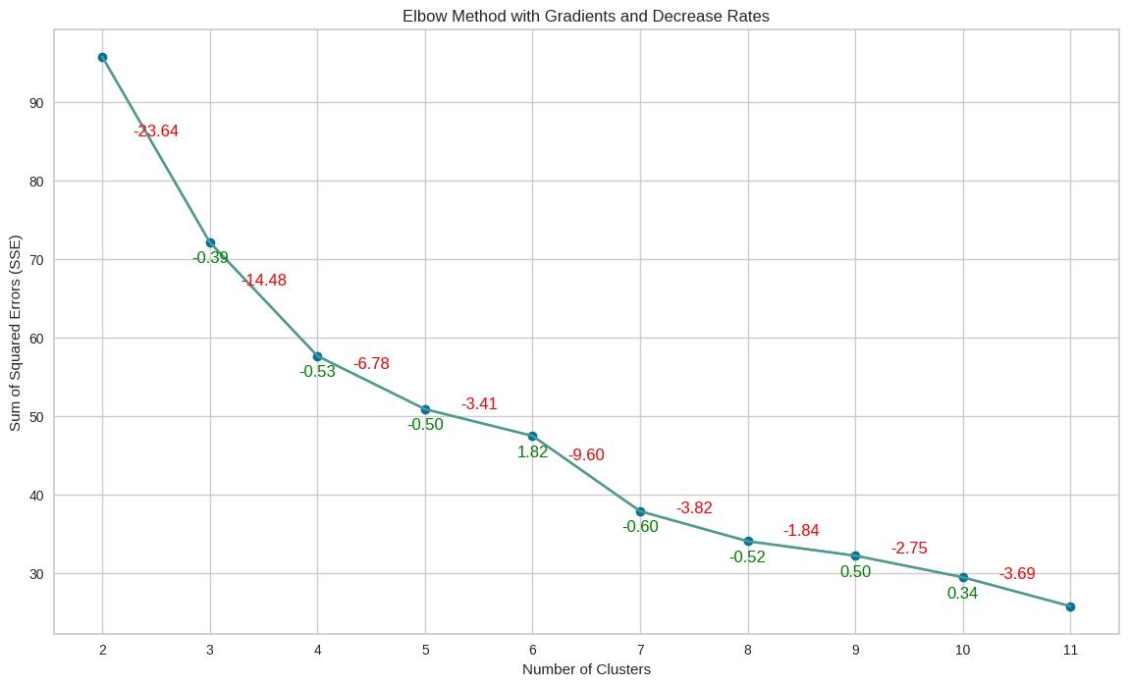
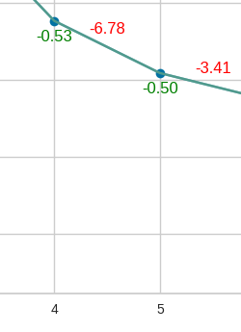
4. 군집화
군집 수 선택(2) - Elbow Method Decrease rate
Elbow Method
▶ 최적의 군집 수 : 4-5
▶ 기울기 증감률이
가장 큰 ‘4’ 선택 (-53%)
Cluster number | Gradient of SSE | Decrease Rate
3 | -14.48 | -0.39
4 | -6.78 | -0.53
5 | -3.41 | -0.50
Notes:
최적의 군집 수를 결정하기 위해 SSE (오차 제곱합) 완만해지는 구간 4-5 선택
기울기 수치 나타내기 (json)

Slide 23




4. 군집화
군집별 특이점 분석
Cluster 0
Cluster 1
회사 등 (평일에 출/퇴근)시설 예상
평일 출/퇴근 시간 - 전력사용량 집중적
주말 및 휴일 - 전력사용량 급감 추세
뚜렷한 공통점 및 경향성 파악 불가
타 군집에 속하지 못한 잔여 건물들의 군집
Cluster 2
Cluster 3
상업 시설 예상
평일과 주말 모두 전력 사용
퇴근 시간 이후 21~22시까지 전력 사용
술집 등 유흥주점 예상
평일과 주말 관계 없이 낮 전력사용량 ▽
퇴근 시간 이후 전력 사용 급증 (늦은 새벽까지 전력 사용)
Notes:
Cluster 1 : 대체로 평일 출근과 퇴근 시간 사이에 전력사용량이 집중되어 있음 (휴일에는 전력사용량이 급감하는 추세 - 물론 편차는 존재함)
회사 등의 평일에 출,퇴근하는 직무
Cluster 2 : 평일과 주말 모두 전력을 사용하며, 건물 별로 편차가 지만 Cluster 1 과는 달리 늦은 오후까지 전력을 사용하는 경향 (퇴근 시간보다 더 늦은 21~22시까지 전력을 사용하는 건물 다수 분포)
상업 시설
Cluster 3 : 평일과 주말에 관계 없이, 낮에는 전력사용량이 높지 않지만 퇴근 시간 이후부터는 전력사용량 급증 (늦은 새벽까지 전력 사용)
술집 등의 유흥주점
Cluster 0 : 가장 막 나가는 애들 - 이 4개 사이에서도 뚜렷한 공통점이 없음 (다른 클러스터에 끼지 못한 잔여 건물들의 군집)
나머지

Slide 24

4. 군집화
* 군집화 선택 이유
2. 모델 효율성 증가 및 학습시간 단축
건물 마다 개별 모델 -> 적합한 모델 찾기 위해 한 건물 당 20개의 모델 적용 필요
60개의 건물 x 20 = 1,200개 비교
4개의 군집 x 20 = 80개 비교
Notes:
건물별로 전력사용량 시각화를 해봤더니, 개형이 모두 다르더라. 그래서 유사한 개형별로 군집화해야겠다고 생각함.
따라서 전력사용량 정규화 진행하여 유사한 개형별로 군집화를 진행했다.
4개의 군집으로 하는게 실루엣 계수가 가장 낮더라. 그래서 군집 4개로 결정.

Slide 25
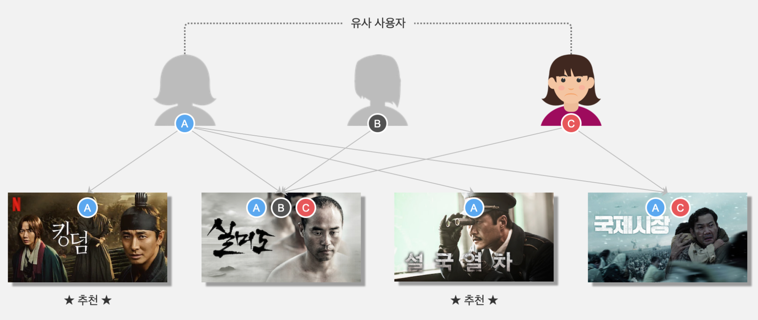
4. 군집화
* 군집화 선택 이유
3. 데이터가 적은 건물의 경우 유사 군집 모델 활용 가능 > 예측 정확도 향상
LIKE NETFLIX
Notes:
건물별로 전력사용량 시각화를 해봤더니, 개형이 모두 다르더라. 그래서 유사한 개형별로 군집화해야겠다고 생각함.
따라서 전력사용량 정규화 진행하여 유사한 개형별로 군집화를 진행했다.
4개의 군집으로 하는게 실루엣 계수가 가장 낮더라. 그래서 군집 4개로 결정.

Slide 26
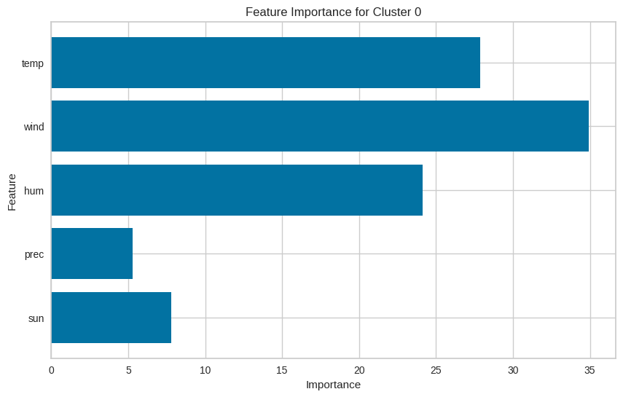
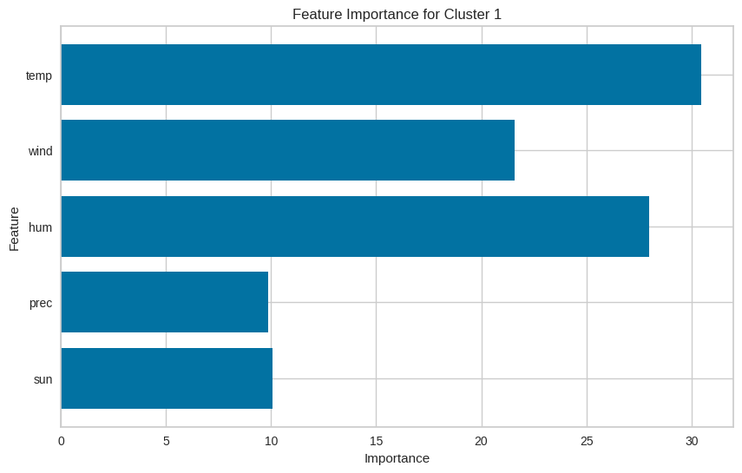
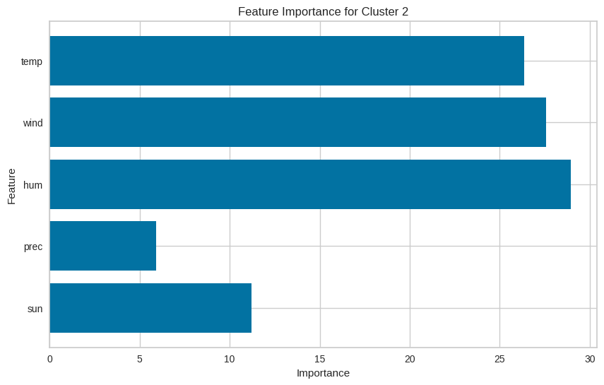
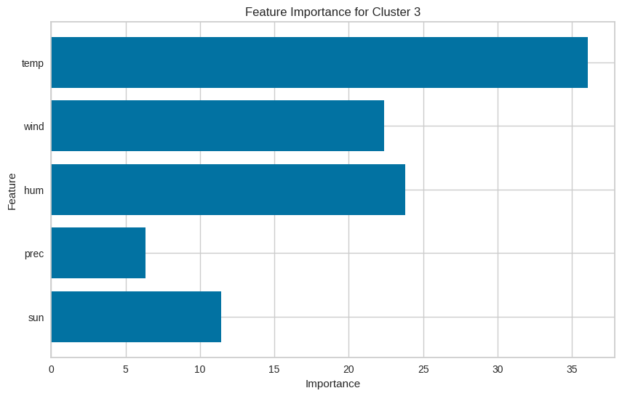
4. 군집화
군집별 최적 모델 탐색
네 가지 군집 모두 sun(일조량), prec(강수량)
Feature importance ↓
Sun 변수 포함 성능 비교
Prec 변수 포함 성능 비교
Sun, prec 변수 모두 포함 성능 비교
Sun, prec 변수 모두 제외 성능 비교
Notes:
네가지 클러스터 모두 sun, prec의 임폴턴스가 상대적으로 낮은 것을 볼 수 있습니다~~~
그래서 sun, prec을 넣고 빼고 넣고 빼고 4가지 경우의 수로 나누어서 성능을 비교해 보았습니다~~
그 결과, cluster1, cluster2, cluster3에서 sun, prec을 둘 다 뺐을 때 SMAP값이 더 낮아졌습니다.
cluster0는 prec만 뺐을 때 SMAP값이 제일 낮은 값이 나왔습니다.
(cluster0는 왜 이런지 설명 어케 하지…?)

Slide 27
4. 군집화
군집별 최적 모델 탐색 ㅡ SMAPE 평가지표 활용
Temp | Wind | Humid | Sun | Prec
Cluster 0 0.0087
Cluster 1 0.0247
Cluster 2 0.2951
Cluster 4 0.0036
Temp | Wind | Humid
Sun | Prec
Cluster 0 0.0096
Cluster 1 0.0236
Cluster 2 0.2918
Cluster 4 0.0035
Extra tree
Extra tree
Lightgbm
Temp | Wind | Humid | Sun
Prec
Cluster 0 0.0086
Cluster 1 0.0328
Cluster 2 0.2921
Cluster 4 0.0038
Catboost
Temp | Wind | Humid
Prec
Sun | Prec
Cluster 0 0.0099
Cluster 1 0.0248
Cluster 2 0.2967
Cluster 4 0.0042
Temp | Wind | Humid | Sun | Prec |  | 0.0087
 |  |  |  |  |  | 0.0247
 |  |  |  |  |  | 0.2951
 |  |  |  |  |  | 0.0036
Temp | Wind | Humid | Sun | Prec |  | 0.0096
 |  |  |  |  | et | 0.0236
 |  |  |  |  | et | 0.2918
 |  |  |  |  | lightgbm | 0.0035
Temp | Wind | Humid | Sun | Prec | catboost | 0.0086
 |  |  |  |  |  | 0.0328
 |  |  |  |  |  | 0.2921
 |  |  |  |  |  | 0.0038
Temp | Wind | Humid | Sun | Prec |  | 0.0099
 |  |  |  |  |  | 0.0248
 |  |  |  |  |  | 0.2967
 |  |  |  |  |  | 0.0042
Notes:
CLUSTER 0은 각 건물별 특징이 두드러지지 않아서 TS FOREST의 PYCARET으로 최적의 모델을 찾음
= CATBOOST

Slide 28
4. 군집화
군집별 최적 모델 탐색 ㅡ SMAPE 평가지표 활용
Temp | Wind | Humid
Sun | Prec
Cluster 0 0.0096
Cluster 1 0.0236
Cluster 2 0.2918
Cluster 4 0.0035
Extra tree
Extra tree
Lightgbm
Temp | Wind | Humid | Sun
Prec
Cluster 0 0.0086
Cluster 1 0.0328
Cluster 2 0.2921
Cluster 4 0.0038
Catboost
CatBoost: 범주형 변수의 자동 변환과 내부적인 균형 조절을 통해 뛰어난 성능을 보이는 그래디언트 부스팅 알고리즘.
Extra Trees: 의사 결정 트리의 앙상블인 Extra Trees는 무작위로 특성을 선택하여 과적합을 줄이고 계산 비용을 낮추는 특징을 가집니다.
LightGBM: Leaf-wise growth 및 경험적으로 그레디언트 기반의 스플릿을 통해 빠른 속도와 높은 정확도를 제공하는 그래디언트 부스팅 알고리즘
Notes:
CLUSTER 0은 각 건물별 특징이 두드러지지 않아서 TS FOREST의 PYCARET으로 최적의 모델을 찾음
= CATBOOST

Slide 29
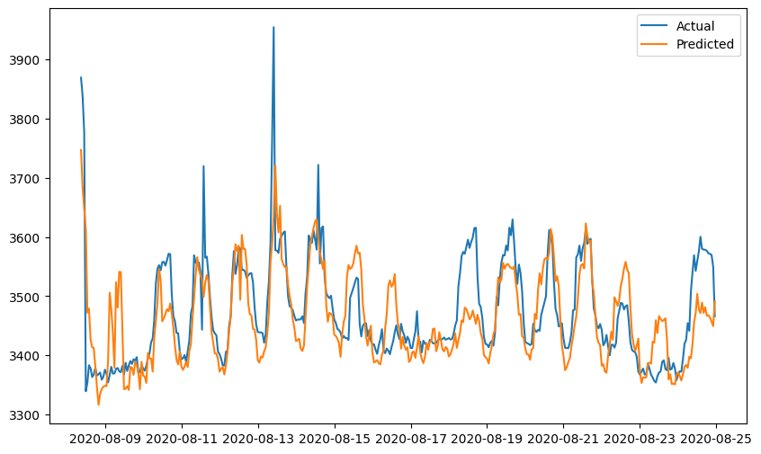
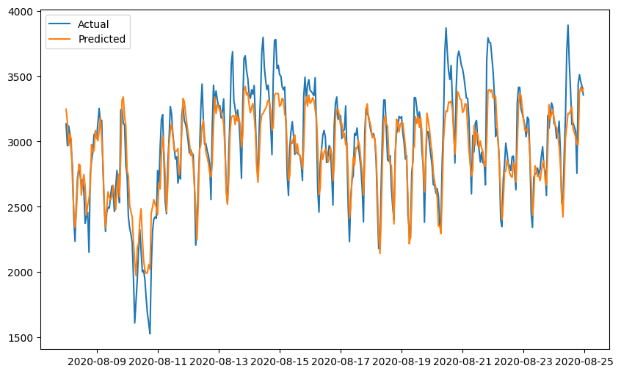
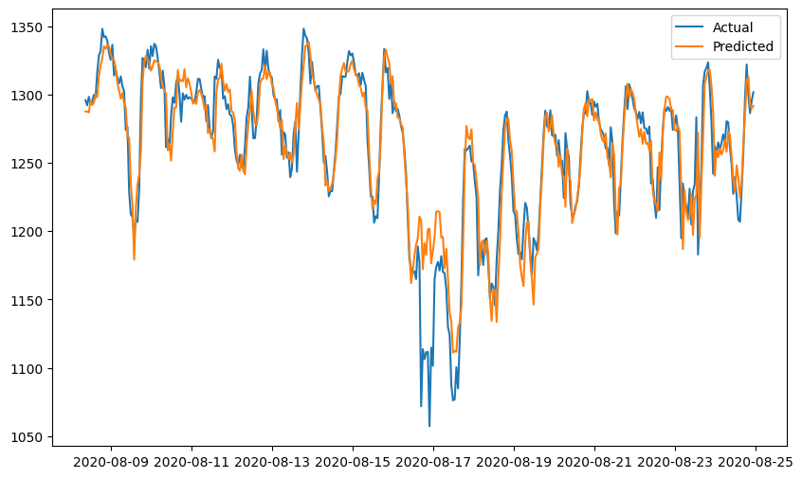
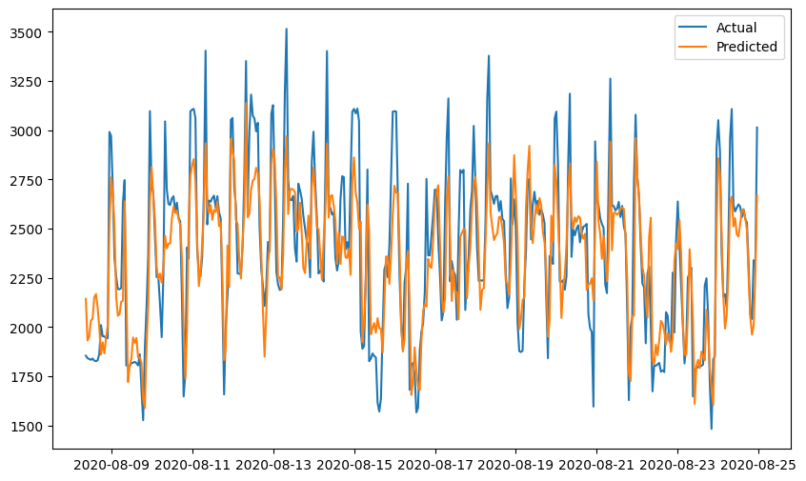
5. 모델 학습 및 선택
군집별 최적 모델 탐색
▶첫번째 군집 건물 : Catboost 전력사용량 예측
num = [3, 5, 9, 15]
5번 건물 SMAPE: 4.39%
3번 건물 SMAPE: 2.02%
15번 건물 SMAPE:7.25%
9번 건물 SMAPE: 1.38%
Notes:
일부 값을 가져와서 이렇게 구함 ㅇ?
CATBOOST 사용해서 각각의 특성 다름 -> 전력사용량 예측

Slide 30
5. 모델 학습 및 선택
군집별 최적 모델 탐색
두번째 군집 건물
num=[ 2, 6, 7, 8, 13, … ]
세번째 군집 건물
num = [4, 10, 11, 12, 28, … ]
네번째 군집 건물
num = [1, 19, 20, 21, 34, … ]
건물 번호 | SMAPE
2 | 4.51%
6 | 8.20%
7 | 10.47%
8 | 9.92%
13 | 6.50%
… | …
건물 번호 | SMAPE
4 | 21.19%
10 | 12.56%
11 | 9.55%
12 | 9.24%
28 | 7.89%
… | …
건물 번호 | SMAPE
1 | 0.57%
19 | 16.62%
20 | 10.75%
21 | 9.85%
34 | 11.07%
… | …
Extra tree
Extra tree
Lightgbm

Slide 31
5. 모델 학습 및 선택
Random froest : 군집별 모델 탐색
각 군집 별로 최적의 모델을 적용하기엔 시간이 부족
차선책으로 모든 군집에 동일한 모델을 적용하기로 결정
PyCaret을 통해 모든 군집에서 종합적으로 가장 성능이 좋았던 랜덤 포레스트(RandomForest) 모델을 채택
첫번째 군집을 세분화하여 7개의 군집으로 분할
첫 번째 군집은 뚜렷한 공통점이 없고 다른 군집에 속하지 못한 건물들로 구성됨
이 군집은 군집 모델링보다는 각 건물 별로 개별 모델링을 적용하는 것이 더 효과적
첫 번째 군집
(CLUSTER 0)
두 번째 군집
(CLUSTER 1)
세 번째 군집
(CLUSTER 2)
네 번째 군집
(CLUSTER 3)
3번 건물
5번 건물
9번 건물
15번 건물
두 번째
군집
세 번째
군집
네 번째
군집
Notes:
일부 값을 가져와서 이렇게 구함 ㅇ?
CATBOOST 사용해서 각각의 특성 다름 -> 전력사용량 예측

Slide 32
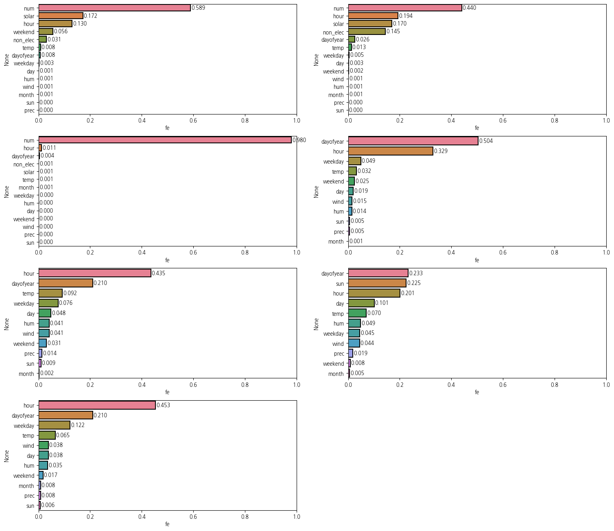
5. 모델 학습 및 선택
Random froest : 군집별 모델 탐색
Random Forest
군집 별 모델링 후 학습된 모델의 중요한 변수 확인
군집 별 중요 변수 상이
새로운 건물의 전력사용량을 예측할 경우 건물의 개형을 파악 후 해당하는 군집의 중요 변수에 대한 가중치 적용
SMAPE : 6.53241
 | 건물 별 모델링 | 군집 별 모델링
장점 | 코드 작성 용이 | 개형 파악 용이
단점 | 모델이 너무 많아져 모델 피팅 어려움 | 코드 다루기 매우 어려움 레퍼런스 부족 군집으로 묶기 난해한 특이 패턴 처리에 한계
Notes:
일부 값을 가져와서 이렇게 구함 ㅇ?
CATBOOST 사용해서 각각의 특성 다름 -> 전력사용량 예측

Slide 33
6. 61번 건물 (추가 데이터) 분석
Part1,2 / main 데이터 전처리
part1.csv
(530개)
part2.csv
(530개)
main.csv
(530개)
기존Train 데이터
전체 61번 건물데이터
power | 전력사용량(kWh)
temp | 기온(°C)
wind | 풍속(m/s)
hum | 습도(%)
prec | 강수량(mm)
sun | 일조량(hr)
non_elec | 비전기냉방시설
solar | 태양광시설보유
date_time | 날짜
power | 전력사용량(kWh)
temp | 기온(°C)
wind | 풍속(m/s)
hum | 습도(%)
prec | 강수량(mm)
sun | 일조량(hr)
date_time | 날짜
기상청 데이터로 보완
Notes:
군집화했던 CULSTER 1과 유사한 양상
그래서 랜덤포레스트
전력사용량 – 시간에 따라 증가
→ 누적 데이터 확인
PART 1 : main 데이터 속 특정시점에서 끊긴 데이터 확인
(2021/10/28 15:00) 이후 누락데이터 해결 → 누적데이터값을 개별데이터로 변환하기 위해, 이후 데이터에서 전 데이터를 차감
part1, main에서 데이터가 누락된 시간이 같음을 확인 -> 이를 보고 part1과 part2 합친 그래프와 main 그래프를 한번에 그래프로 그렸음 -> 비슷한 개형임을 확인함

Slide 34
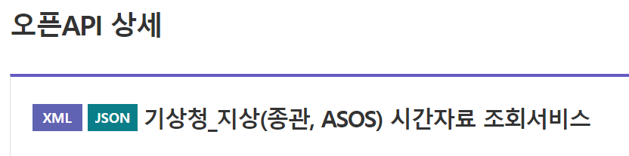

6. 61번 건물 (추가 데이터) 분석
Part1,2 / main 데이터 전처리
공공데이터 포털 접속
‘기상청_지상(종관, ASOS) 시간자료 조회서비스‘ –JSON 파일 추출
청주 기상 데이터 추출 – 다수의 세부 정보 중 필요 정보 파악
불필요 변수(강수량, 일조량) 제거
 | Date_time | 기온(°C) | 풍속(m/s) | 습도(%) | 강수량(mm) | 일조(hr)
6296 | 2021-10-20 00:00:00 | 7.9 | 0.7 | 70
6297 | 2021-10-20 01:00:00 | 7.5 | 1.0 | 74
6298 | 2021-10-20 02:00:00 | 6.8 | 0.2 | 78
6299 | 2021-10-20 03:00:00 | 6.3 | 0.8 | 80
6300 | 2021-10-20 04:00:00 | 5.8 | 0.6 | 83
… | … | … | … | … | … | …
6555 | 2021-10-30 19:00:00 | 14.8 | 0.1 | 65
6556 | 2021-10-30 20:00:00 | 13.8 | 0.4 | 69
Notes:
61번은 맨마지막

Slide 35
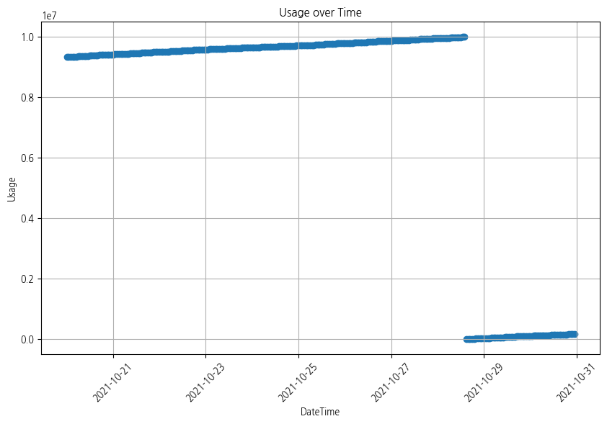
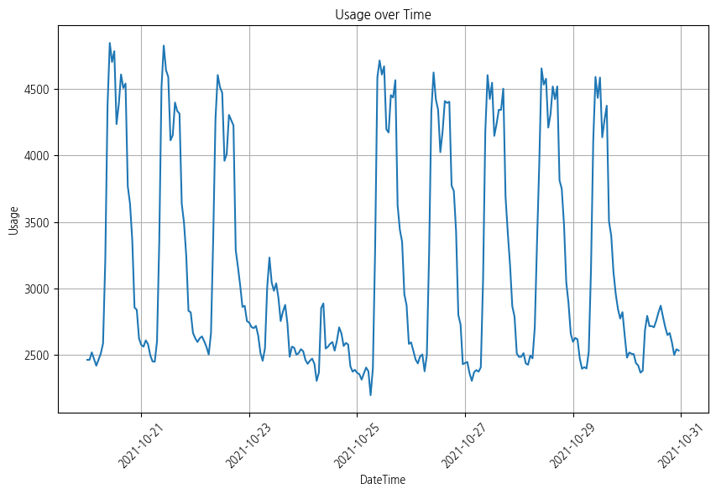
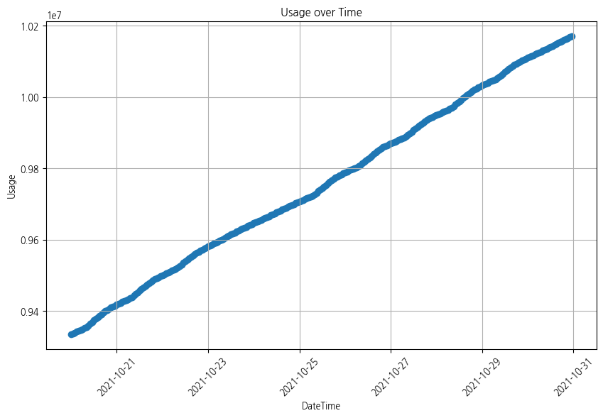
6. 61번 건물 (추가 데이터) 분석
Part1,2 / main 데이터 전처리
기상 데이터와 청주공장 데이터 병합
기존 train 데이터와 최대한 유사하게 보간
누적 데이터 값
Part1, main 데이터 소실 확인
끊겨있는 구간에 10,000,000 (소실된 데이터의 양) 만큼 데이터 복원 > 선형적 그래프
누적 데이터 값을 개별 데이터로 변환
Notes:
군집화했던 CULSTER 1과 유사한 양상
그래서 랜덤포레스트
전력사용량 – 시간에 따라 증가
→ 누적 데이터 확인
PART 1 : main 데이터 속 특정시점에서 끊긴 데이터 확인
(2021/10/28 15:00) 이후 누락데이터 해결 → 누적데이터값을 개별데이터로 변환하기 위해, 이후 데이터에서 전 데이터를 차감
part1, main에서 데이터가 누락된 시간이 같음을 확인 -> 이를 보고 part1과 part2 합친 그래프와 main 그래프를 한번에 그래프로 그렸음 -> 비슷한 개형임을 확인함

Slide 36
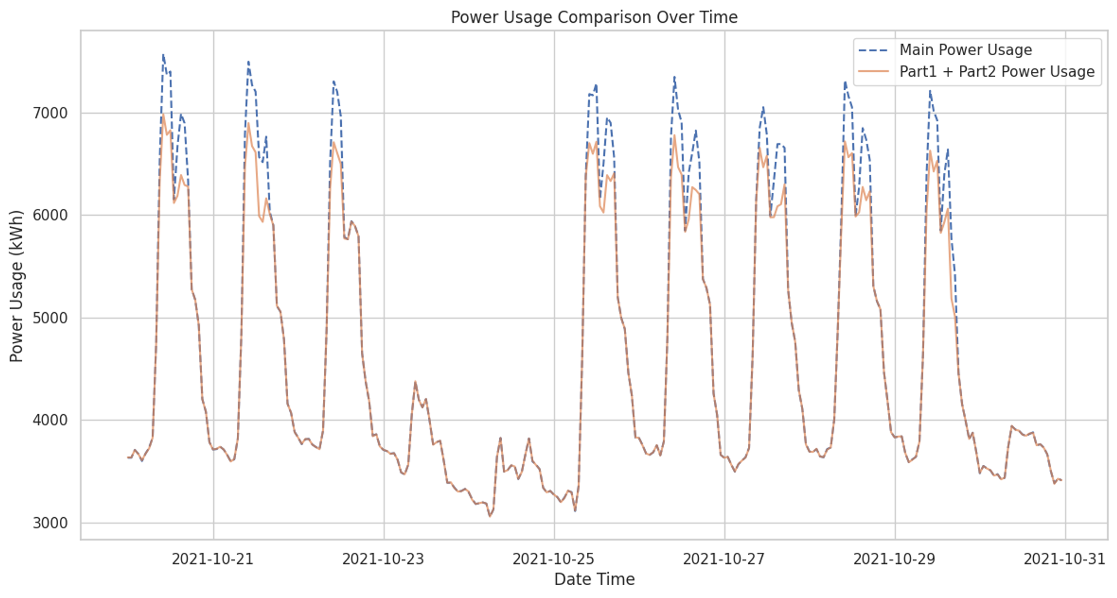
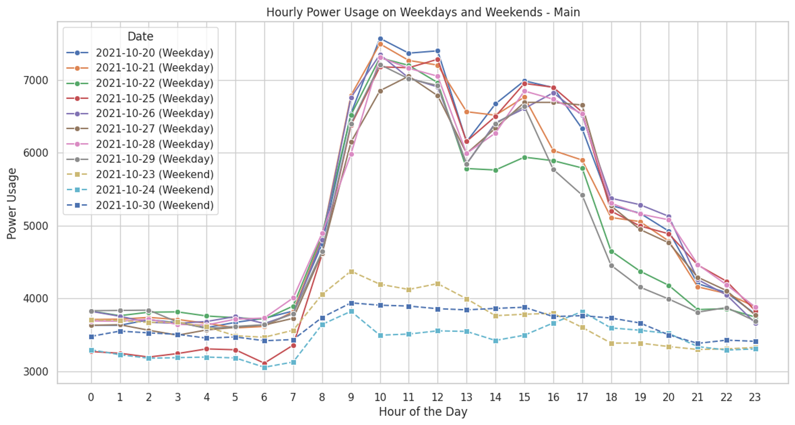
6. 61번 건물 (추가 데이터) 분석
Part1,2 / main 데이터 시각화
기상 데이터와 청주공장 데이터 병합
기존 train 데이터와 최대한 유사하게 보간
part1 전력사용량과 part2 전력사용량을
더한 결과값이 Main의 전력사용량과 유사
군집화했던 두번째 군집(Cluster 1)과
유사한 양상
Extra tree / Random Forest 사용
Notes:
군집화했던 CULSTER 1과 유사한 양상
그래서 랜덤포레스트
전력사용량 – 시간에 따라 증가
→ 누적 데이터 확인
PART 1 : main 데이터 속 특정시점에서 끊긴 데이터 확인
(2021/10/28 15:00) 이후 누락데이터 해결 → 누적데이터값을 개별데이터로 변환하기 위해, 이후 데이터에서 전 데이터를 차감
part1, main에서 데이터가 누락된 시간이 같음을 확인 -> 이를 보고 part1과 part2 합친 그래프와 main 그래프를 한번에 그래프로 그렸음 -> 비슷한 개형임을 확인함

Slide 37
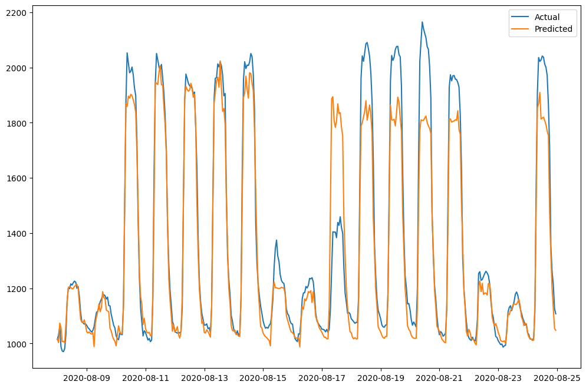
6. 61번 건물 (추가 데이터) 분석
61번 건물 모델링
두번째 군집 (Cluster1)의 데이터로 Extra tree 모델 학습
Notes:
Cluster 1 데이터로 랜덤포레스트 모델 학습
청주공장 데이터에서 시간 / 기상청 데이터를 활용하여 전력사용량을 예측한 결과
그결과 .. .. 예측값과 실제값 그래프의 개형이 유사함

Slide 38
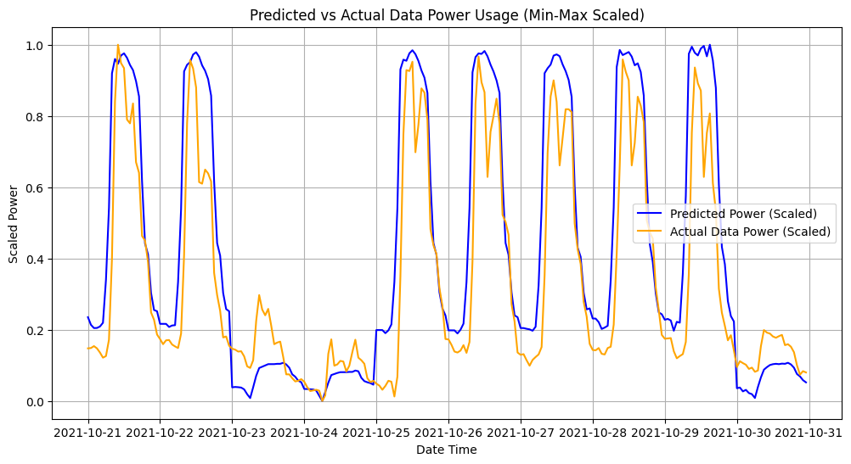
6. 61번 건물 (추가 데이터) 분석
61번 건물 모델링
청주공장의 기상청 데이터만을 통해 이 모델로 전력사용량 예측 후, Min-Max 스케일링을 통해 실제 데이터와 비교
Notes:
Cluster 1 데이터로 랜덤포레스트 모델 학습
청주공장 데이터에서 시간 / 기상청 데이터를 활용하여 전력사용량을 예측한 결과
그결과 .. .. 예측값과 실제값 그래프의 개형이 유사함

Slide 39
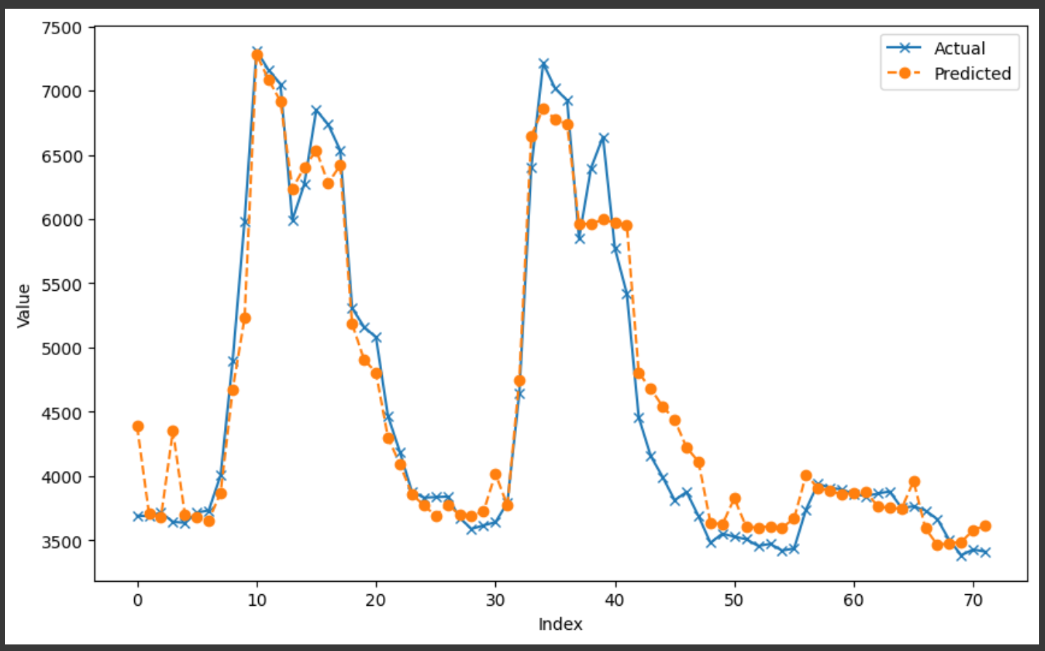
6. 61번 건물 (추가 데이터) 분석
61번 건물 모델링
청주공장 데이터를 TRAIN,TEST로 SPLIT해서 원데이터가 조금 있을때에 원래 군집에 알고리즘을 같이 사용해서 이를 해결 원데이터가 조금 있을때는 시계열 예측이 잘 안됨을 이용
Notes:
Cluster 1 데이터로 랜덤포레스트 모델 학습
청주공장 데이터에서 시간 / 기상청 데이터를 활용하여 전력사용량을 예측한 결과
그결과 .. .. 예측값과 실제값 그래프의 개형이 유사함

Slide 40
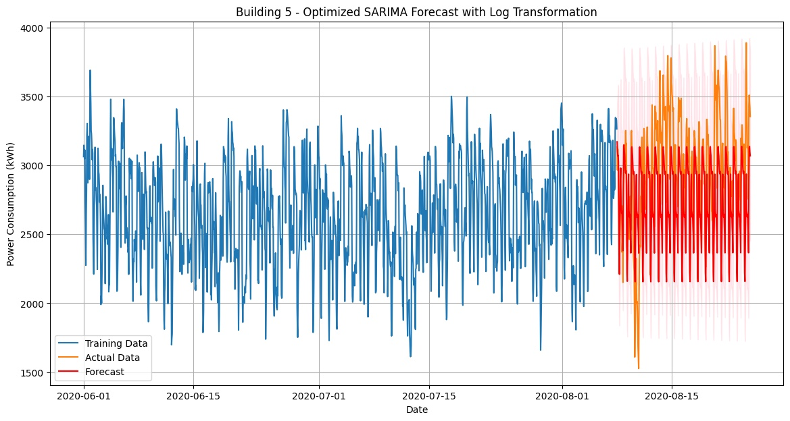
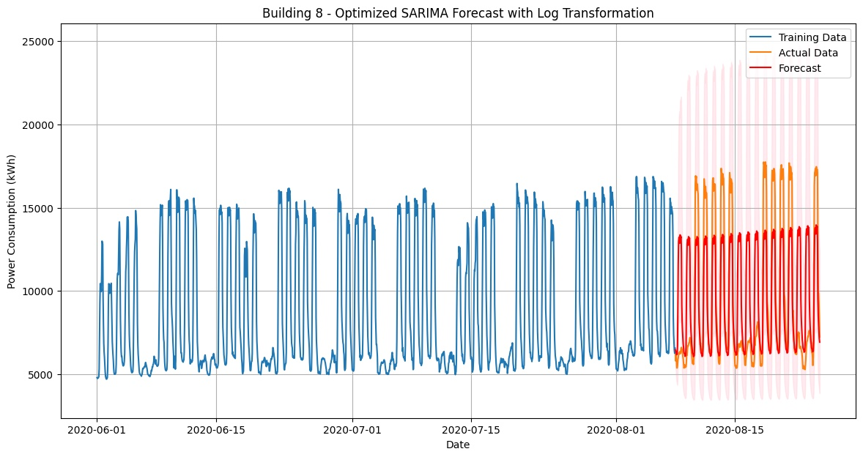
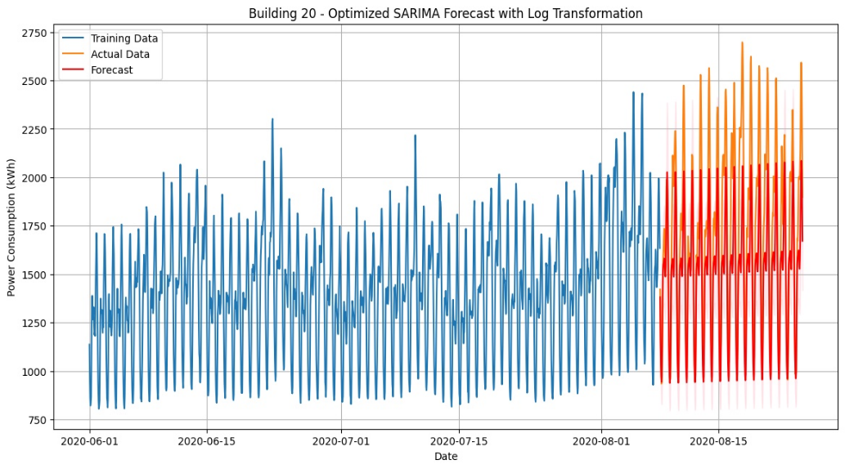

7. 과제 요약 및 자체 평가 의견
ARIMA 실패
5번건물-첫번째 군집 11.64
8번건물-두번째 군집 22.97
41번 건물- 세번째 군집 SMAPE 9.48
20번 건물 - 네번째 군집 14.08
Notes:
Cluster 1 데이터로 랜덤포레스트 모델 학습
청주공장 데이터에서 시간 / 기상청 데이터를 활용하여 전력사용량을 예측한 결과
그결과 .. .. 예측값과 실제값 그래프의 개형이 유사함

Slide 41

7. 과제 요약 및 자체 평가 의견
기대효과
처음 새로운 고객이 들어왔을때 개별의 데이터값을 사용해 알고리즘을 만드는 것이 아닌 그 데이터가 해당하는 군집의 모델을 사용해 예측
고객 자체의 데이터가 많아지면 개개인의 데이터에 기반한 알고리즘을 새로 만듦
->데이터가 쌓임에 따라 더욱 더 정확하게 전력소비량을 예측함
하루의 전력사용량을 예측해서 알려주고 전력사용량을 줄일 수 있는 방안등을 제시, 다음날에 예측해서 알려줬던 전력소비량과 실제 전력소비량을 비교해서 피드백
전력소비량 증감율 파악, 그에 따른 전력소비량 절약 정도를 알려줌
-> 매일매일 피드백 -> ECOLIFE 실천!
Notes:
Cluster 1 데이터로 랜덤포레스트 모델 학습
청주공장 데이터에서 시간 / 기상청 데이터를 활용하여 전력사용량을 예측한 결과
그결과 .. .. 예측값과 실제값 그래프의 개형이 유사함

Slide 42
End Of Documents

Slide 43





여러가지 참조사항
[참고] sun – 건물별 기온에 따른 전력 사용량(kWh)
일조량과 전력의 상관관계
▶ 다수의 건물이 양의 상관관계
--------------------------------------------------------------------
▶ 건물 번호 3, 5, 9, 15번이 음의 상관관계
Notes:
건물별ㄹ온도에 따른 전력 사용량
-> 온도와 전력의 상관관계를 보기ㅇ위함
모든 건물이 비슷한 경향성을 띄고 있음

Slide 44



Slide 45

2. 비즈니스 요구사항
Clustering : K-means (n=5)
[참고] <군집화 n=5 (Silhouette Score: 0.45073899545136026)>
Notes:
이건 뭐 뒤에 넣는게 애낳을듯?

Slide 46

2. 비즈니스 요구사항
Clustering : K-means (n=5)
Notes:
- 군집화 n=4 (Silhouette Score: 0.4519121761129534)

Slide 47

2. 비즈니스 요구사항
Temp – 건물별 기온에 따른 전력 사용량(kWh)
기온과 전력 사용량의 상관관계
▶ 모든 건물이 비슷한 경향성, 우상향 그래프
Notes:
건물별ㄹ온도에 따른 전력 사용량
-> 온도와 전력의 상관관계를 보기ㅇ위함
모든 건물이 비슷한 경향성을 띄고 있음
*뒤로 넘김 [참조 ]

Slide 48
3. 탐색적 분석 (EDA) – 시계열 분석
건물별 전력 사용량 시각화
건물별 전력사용량 시각화
▶ 각 건물별 그래프
개형 상이
▶ 유사 개형별 군집화 필요성
- 효율 및 성능 상승 예상
▶ 전력사용량 MINMAX 정규화
Notes:
건물별로 전력사용량 시각화를 해봤더니, 개형이 모두 다르더라. 그래서 유사한 개형별로 군집화해야겠다고 생각함.
따라서 전력사용량 정규화 진행하여 유사한 개형별로 군집화를 진행했다.
4개의 군집으로 하는게 실루엣 계수가 가장 낮더라. 그래서 군집 4개로 결정.

